Slide 1


三亚之旅

Slide 2


1
第一天
第二天
2
——第一市场and三亚湾
——亚龙湾
3
第三天
——海棠湾
第四天
4
行程安排
——蜈支洲岛

Slide 3
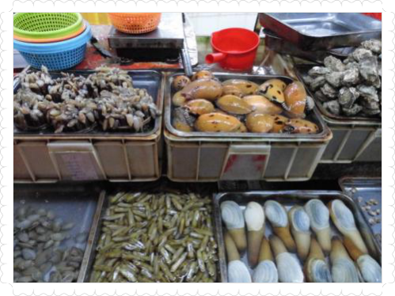
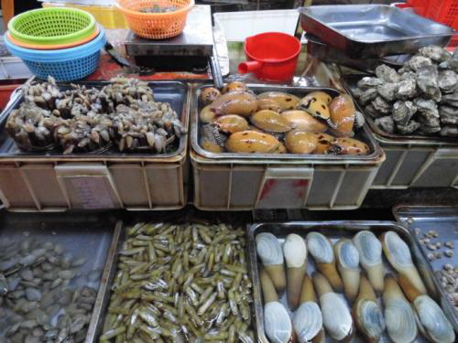
第一天 ——第一市场
三亚市第一市场为全国各地朋友慕名而来三亚吃海鲜选购海鲜的首选地方. 每天从四面八方慕名而来的各路食客一市场购买海鲜，场面红火热闹又秩序井然，老远就听见人声鼎沸，其中尤以网上闻名而来的自游人居多，成为三亚著名的一道景观.而在第一市场旁边就有各店家为你加工料理海鲜

Slide 4
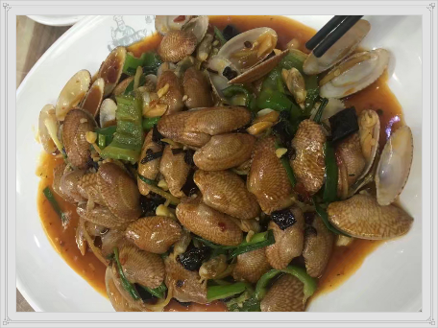
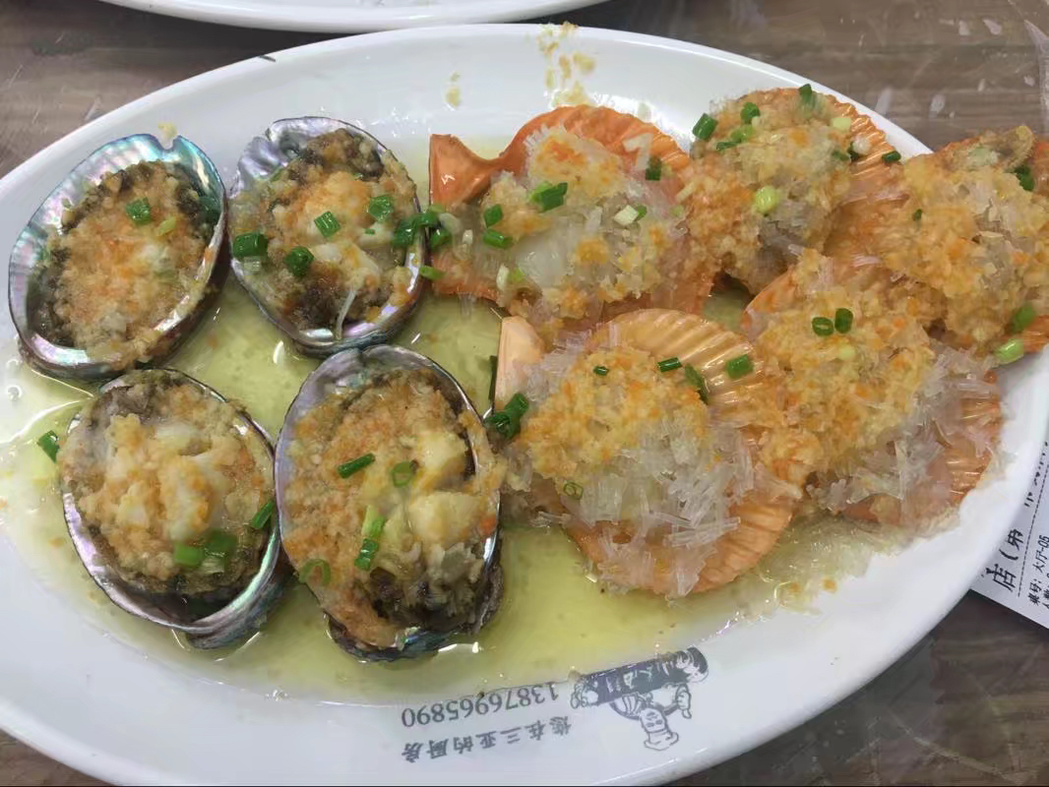
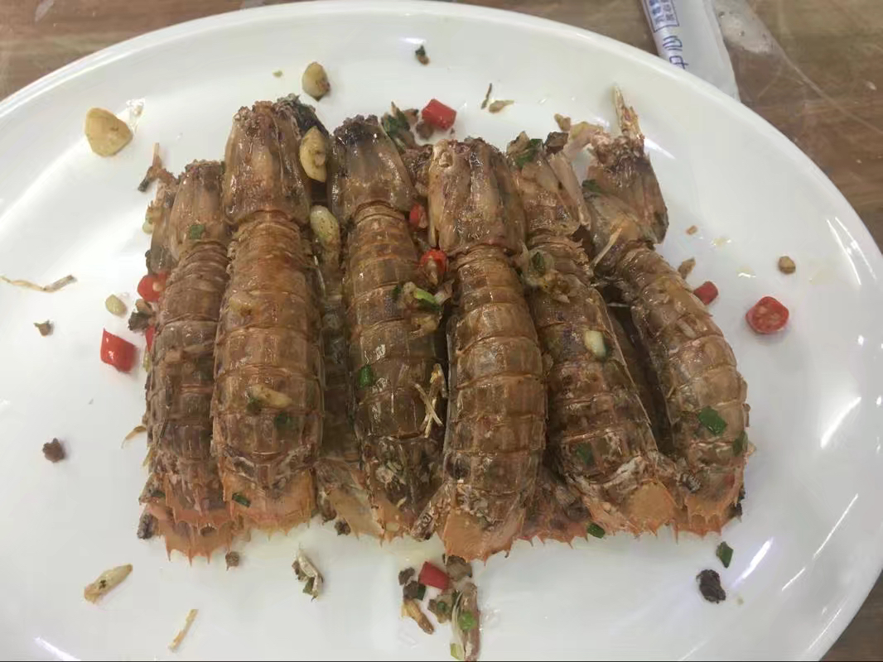
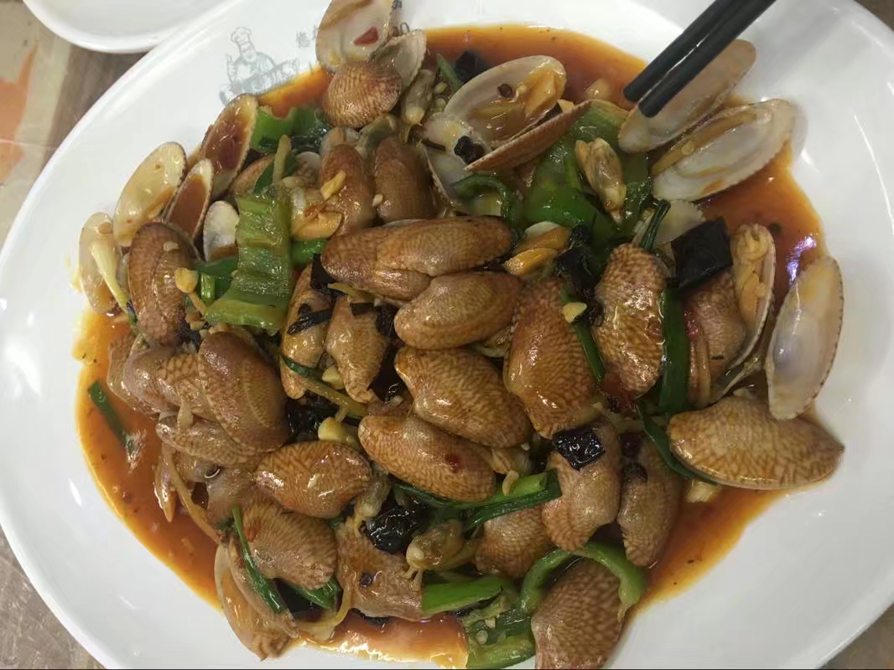

Slide 5
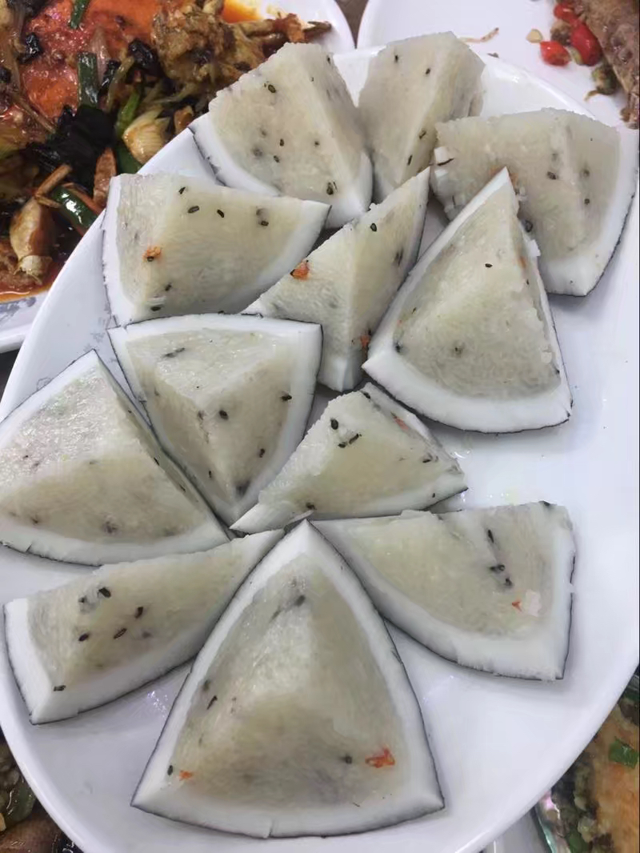
椰子饭
椰子饭又名椰子船，在海南的文昌等地，食用此种以椰子肉为底的船形小食品是宴请贵宾和亲朋好友的上等佳品。椰子饭做法独特，是由海南优质糯米、天然椰肉和椰汁一同蒸熟而成，还没凑近，便闻到一股浓浓的椰香，轻咬一口，香香糯糯，甜而不腻，椰子饭是海南传统农家小吃，现在多把它做为主食的一种。你能在很多饭馆，或者第一市场等综合市场里找到椰子饭的身影，到时候别忘了来一份尝尝，在这个椰影婆娑的城市，品尝地道的椰子饭，别有一番风味。

Slide 6
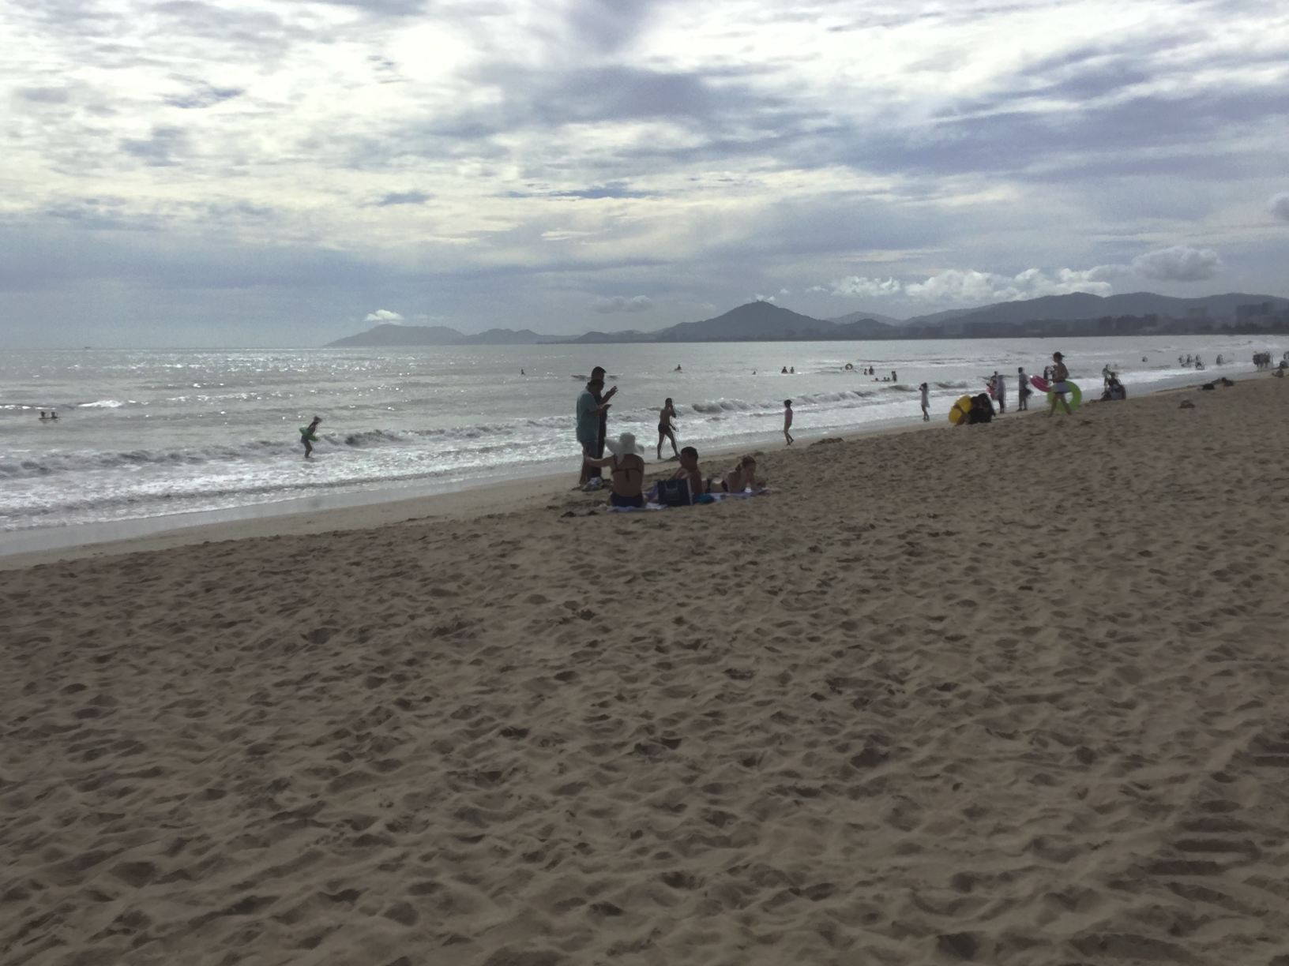
三亚湾
三亚湾20公里，临海一侧为景观优美迷人的热带植物园林，与银色的沙滩、蓝色的大海相映成趣，组合成一幅色彩斑斓的长卷画图；另一侧是魅力四射的休闲度假区，布局巧妙，风格各异的幢幢别墅、座座宾馆等园林式现代建筑处处林立。椰梦长廊营造了优美的生态环境和最佳的休闲度假环境，是三亚市旅游精品的典范。

Slide 7
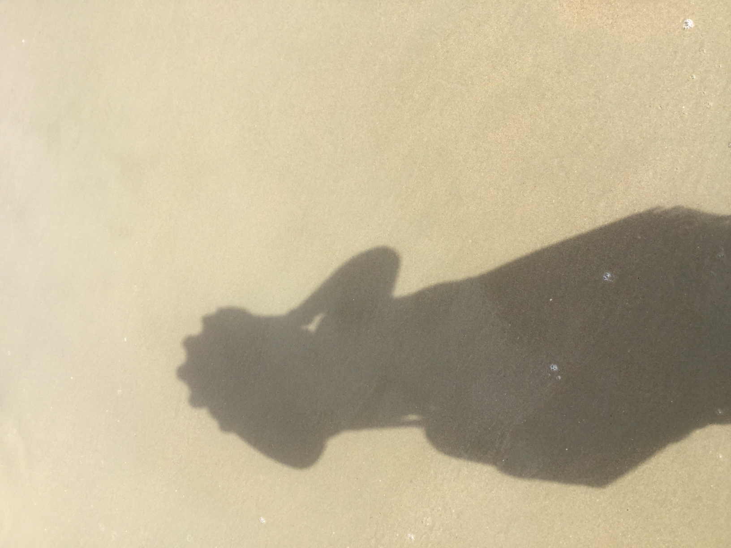
我与沙滩合影【emmmm..】

Slide 8
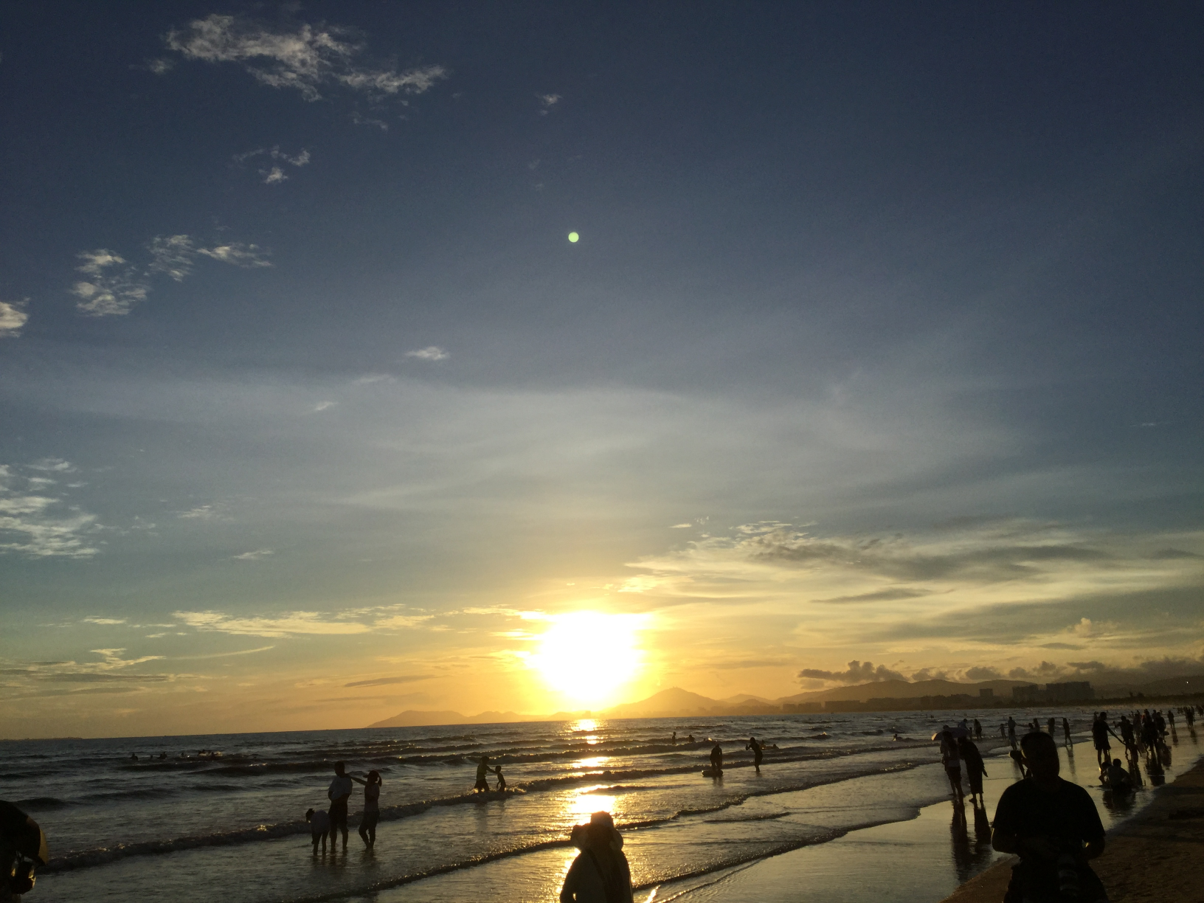
下午VS黄昏

Slide 9
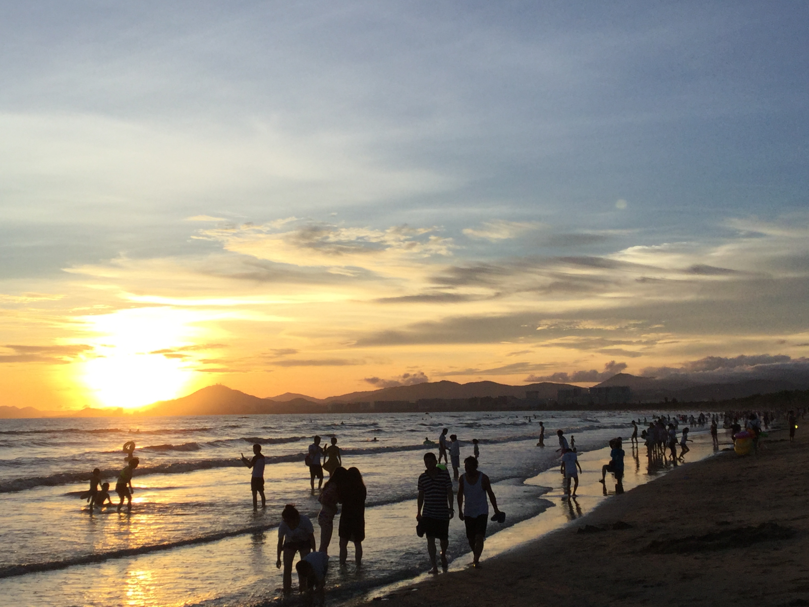
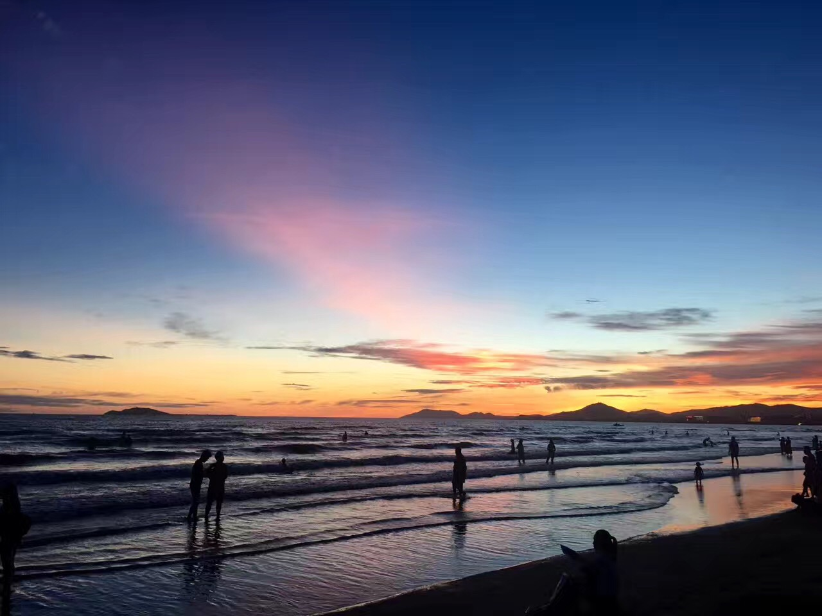
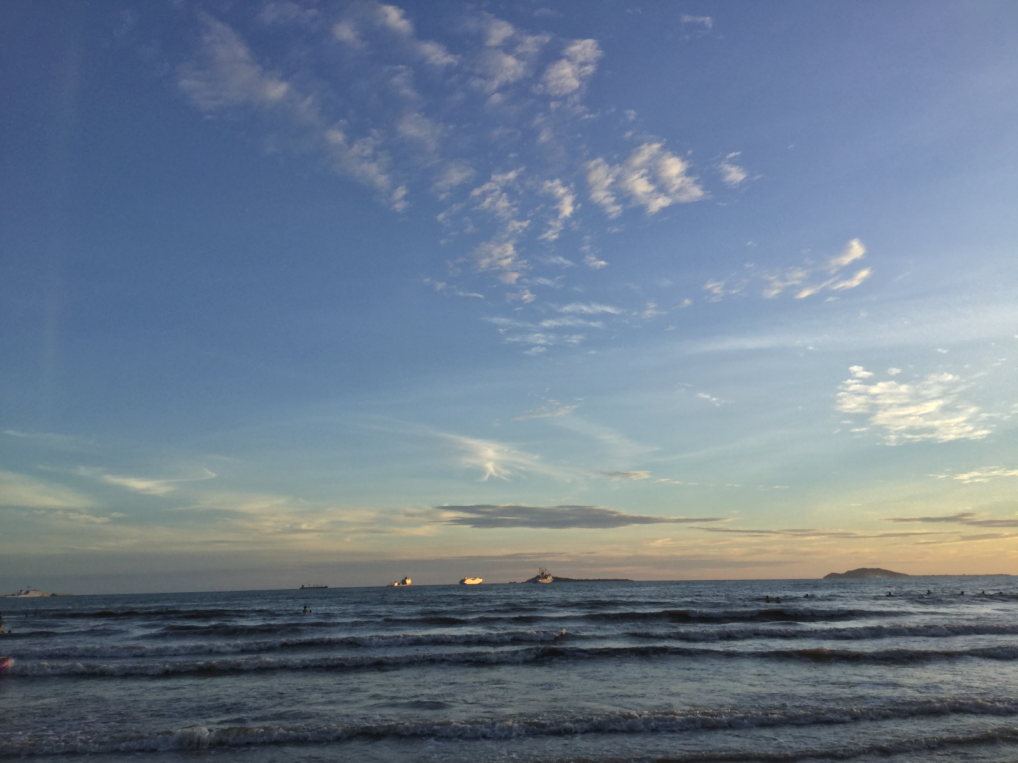
东边vs西面

Slide 10
第二天 亚龙湾
亚龙湾为一个月牙湾，拥有7千米长的银白色海滩，沙质相当细腻。而这里的南海没有受到污染，海水洁净透明，远望呈现几种不同的蓝色，而水面下珊瑚种类丰富，可清楚观赏珊瑚，适合多种水面下活动包括潜水等，令海底成为了当地的旅游的核心。
这里的浪要比三亚湾大，还在远处的我便能听见欢乐的嬉笑声，虽然海浪窜入嘴巴咸得苦涩，但是许多孩子们却迫不及待的拥入大海的怀抱中嬉戏，在海浪中一起一伏
我也同他们一起在海浪中玩耍，所以没有拍到亚龙湾银白沙滩和海的风姿

Slide 11
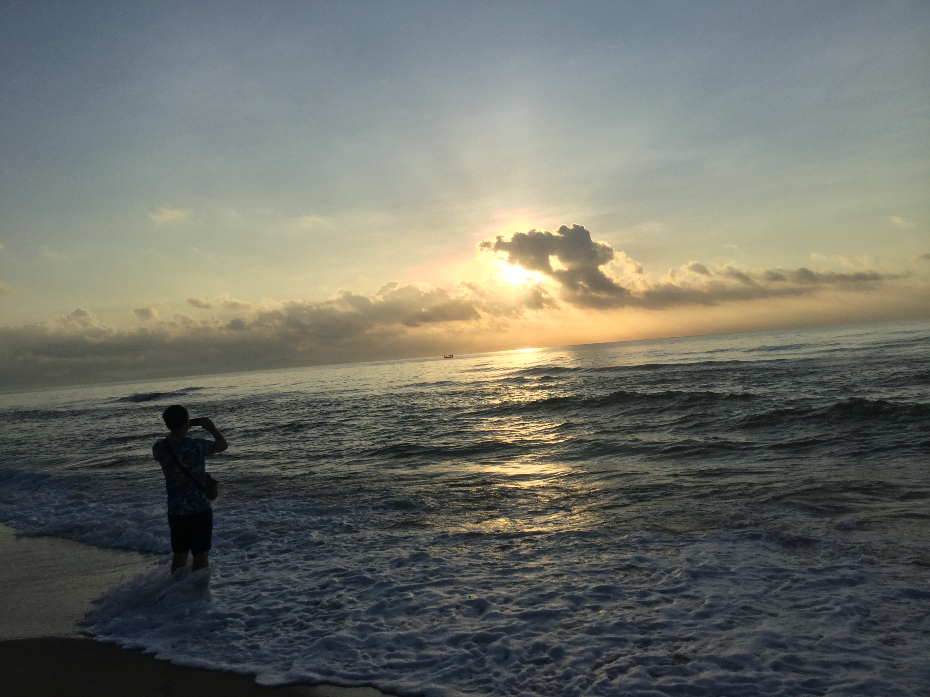
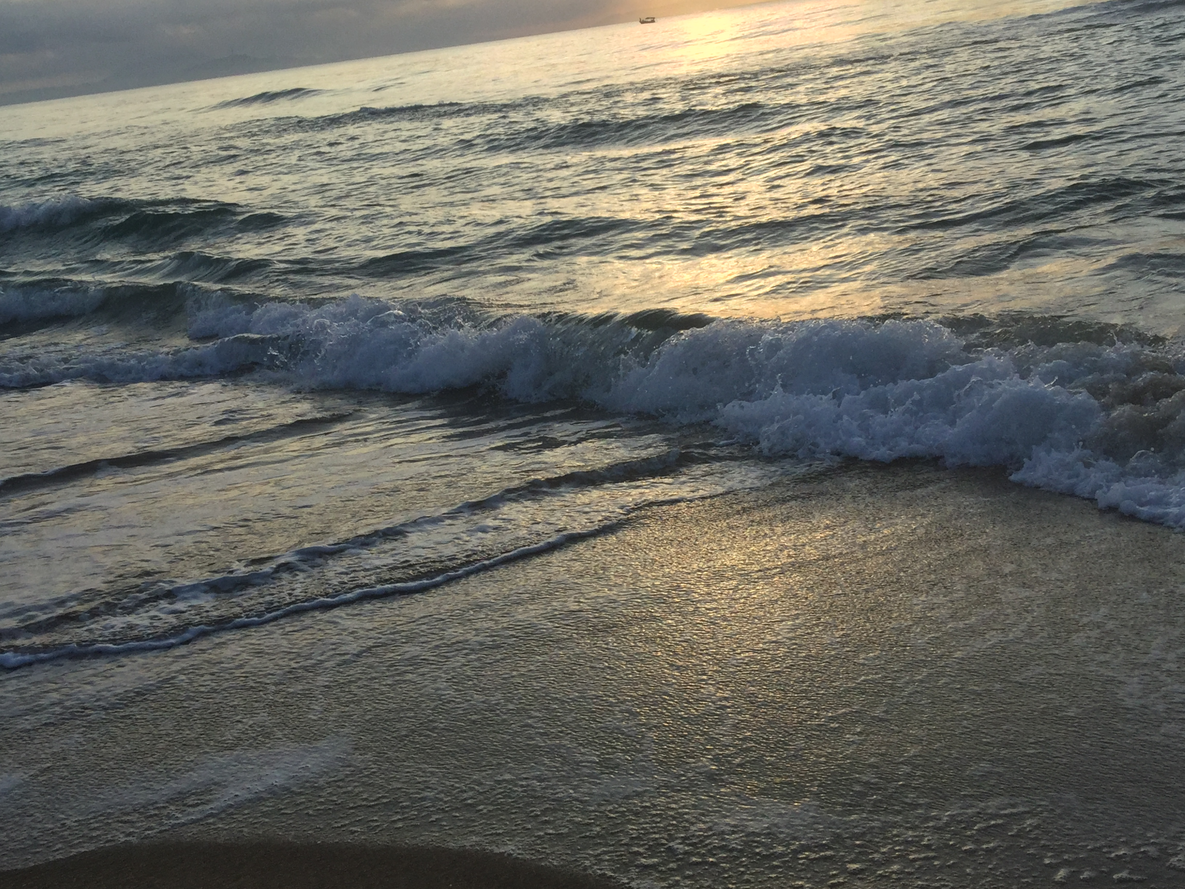
第三天 海棠湾
海棠湾是一个尚未完全开发的海滩

Slide 12
第四天 蜈支洲岛
岛上有2000多种植物，乔木高大挺拔，灌木茂密。环岛海域水清见底，能见度极高，可达27米。盛产夜光螺、海参、龙虾、马鲛鱼、海胆、鲳鱼及五颜六色的热带鱼。南部水域海底珊瑚礁保护很好，五彩斑斓，形态奇异。这里是海上娱乐特别是潜水观光的首选之地。
南部水域海底有着保护很好的珊瑚礁，是世界上为数不多的唯一没有礁石或者鹅卵石混杂的海岛，是国内最佳潜水基地。极目远眺，烟波浩渺，海天一色

Slide 13
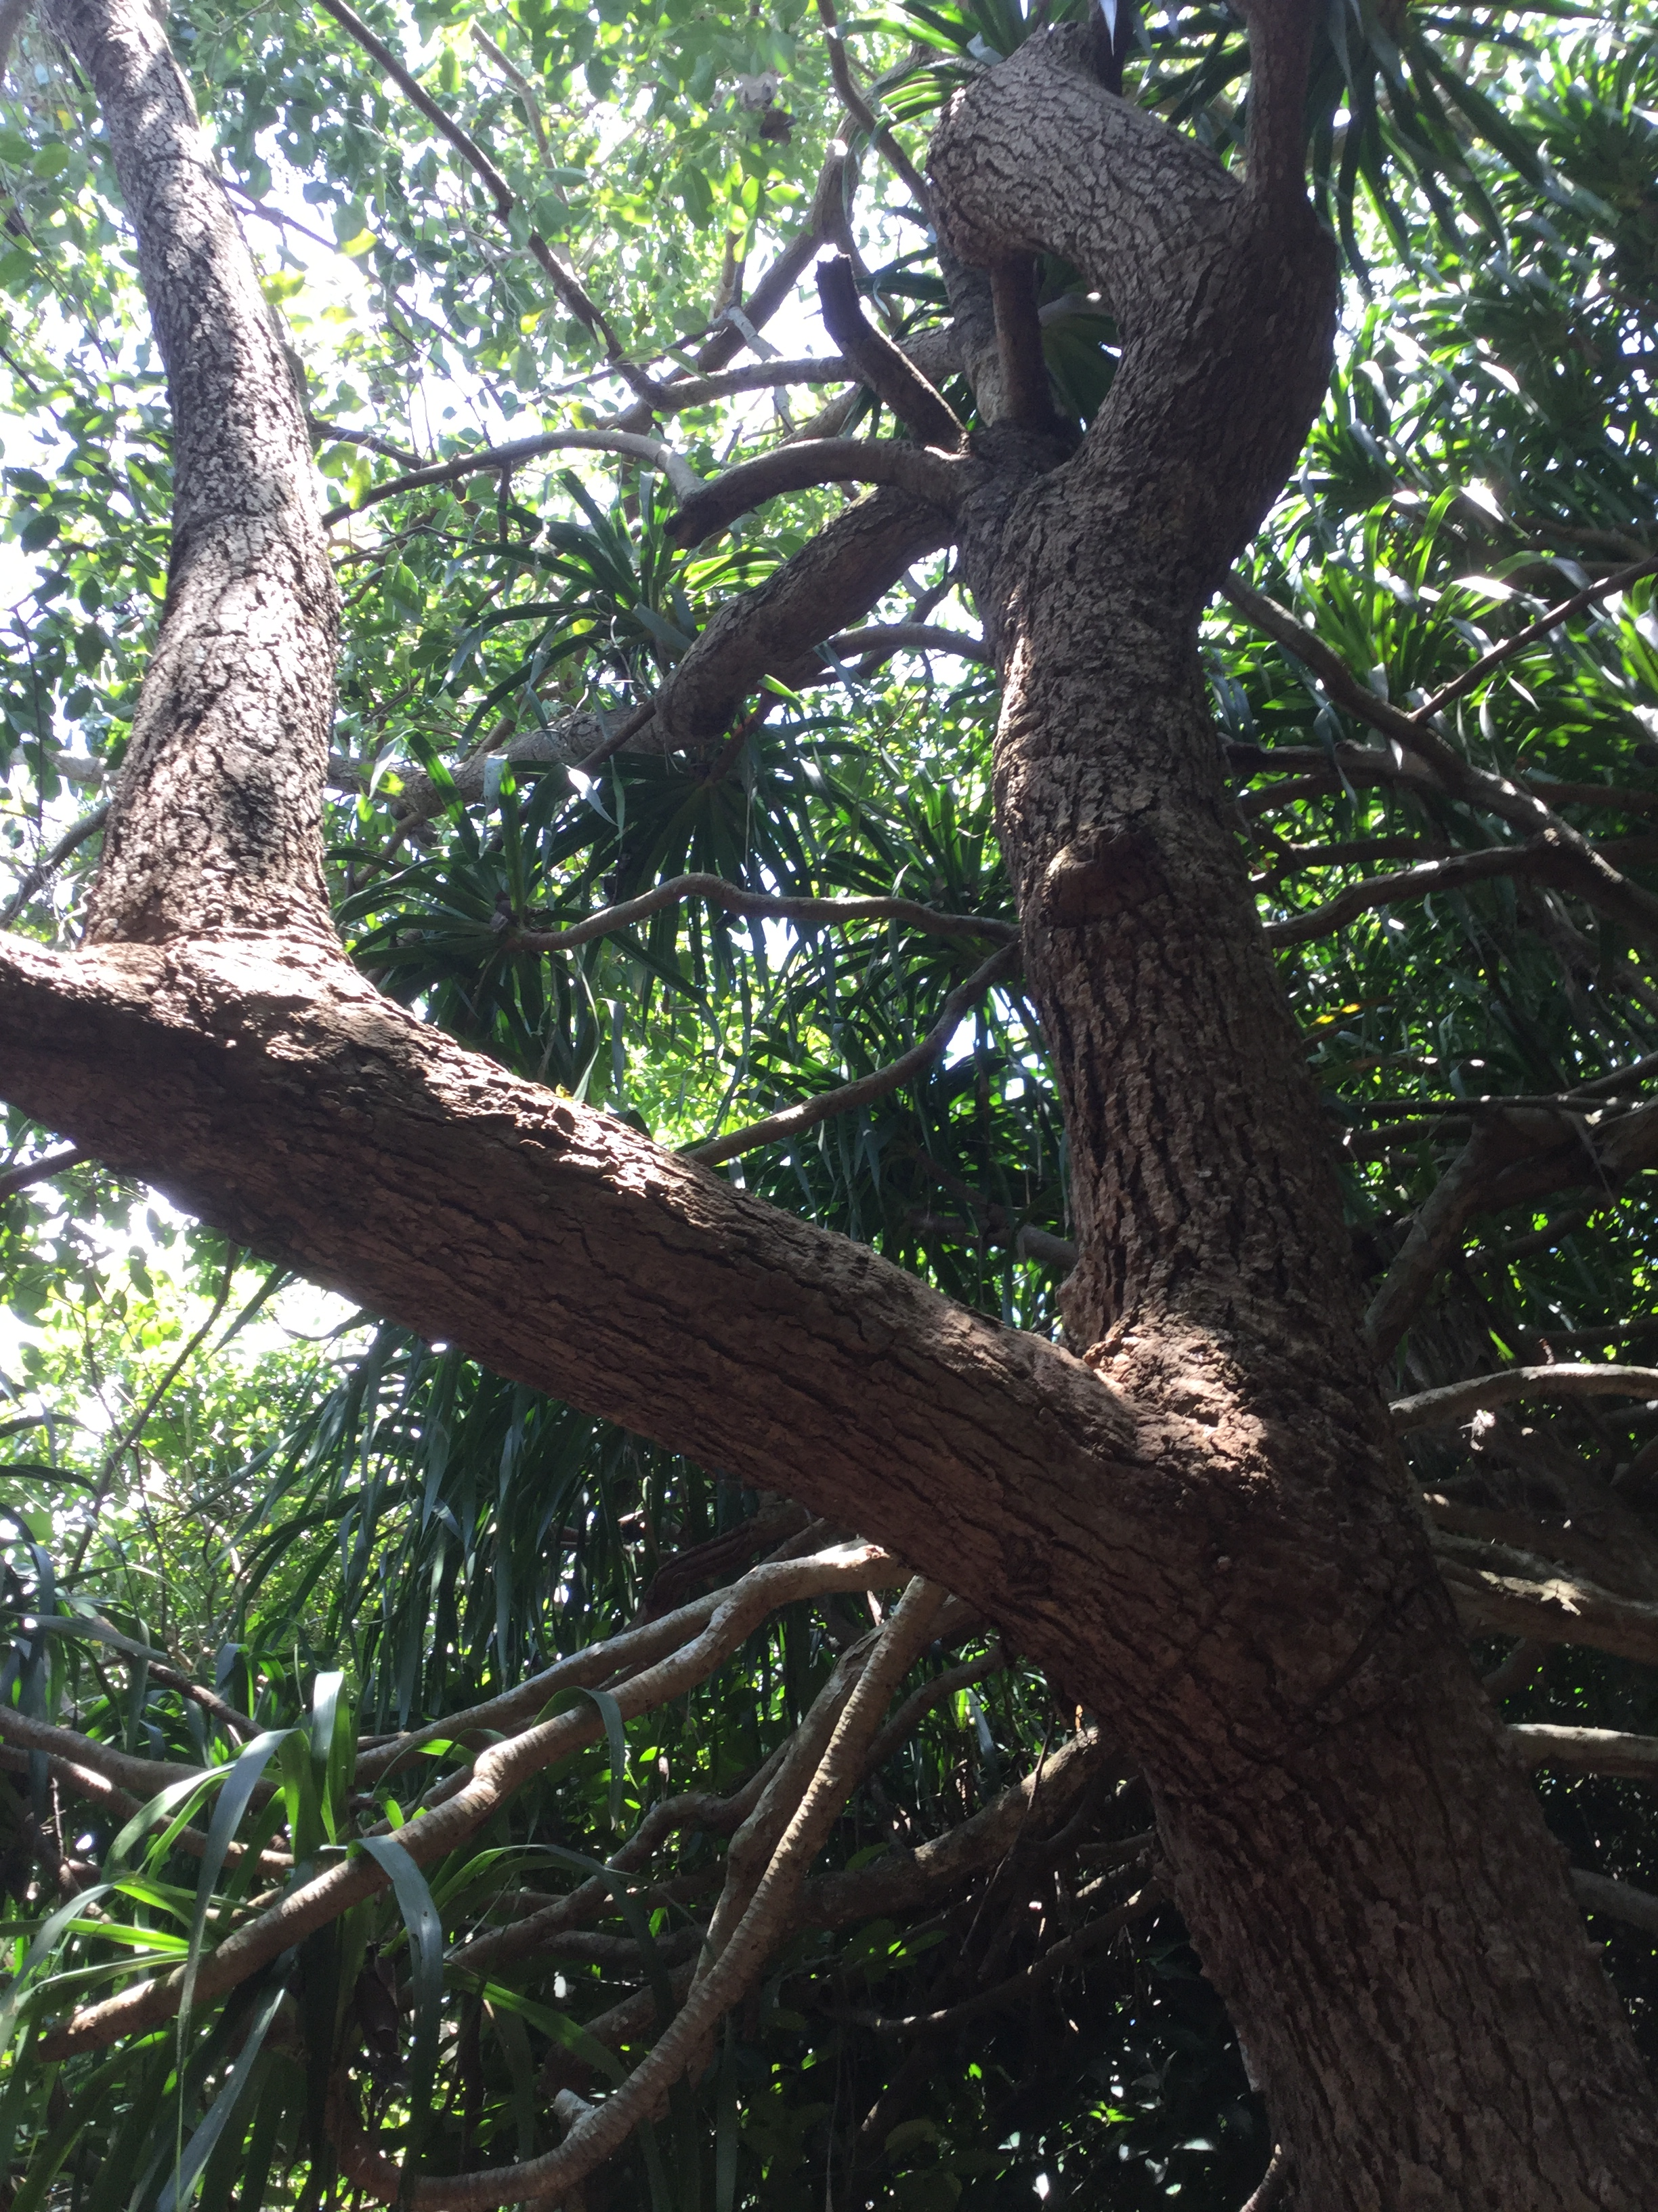
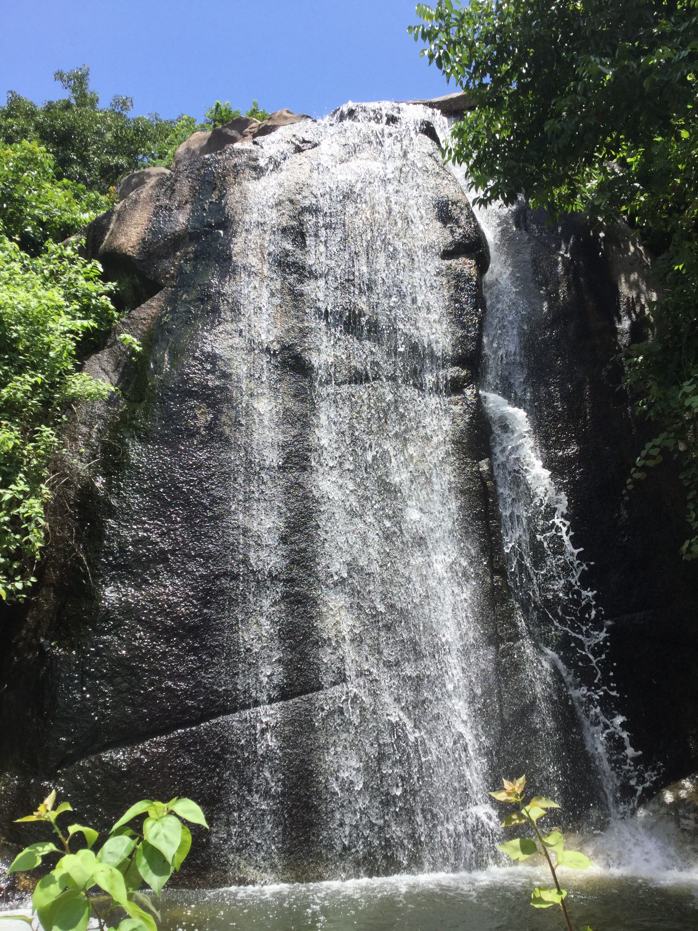

Slide 14
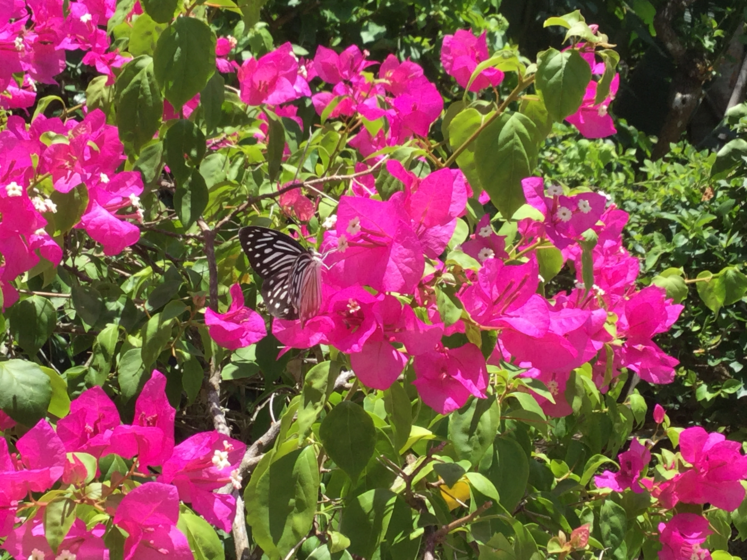
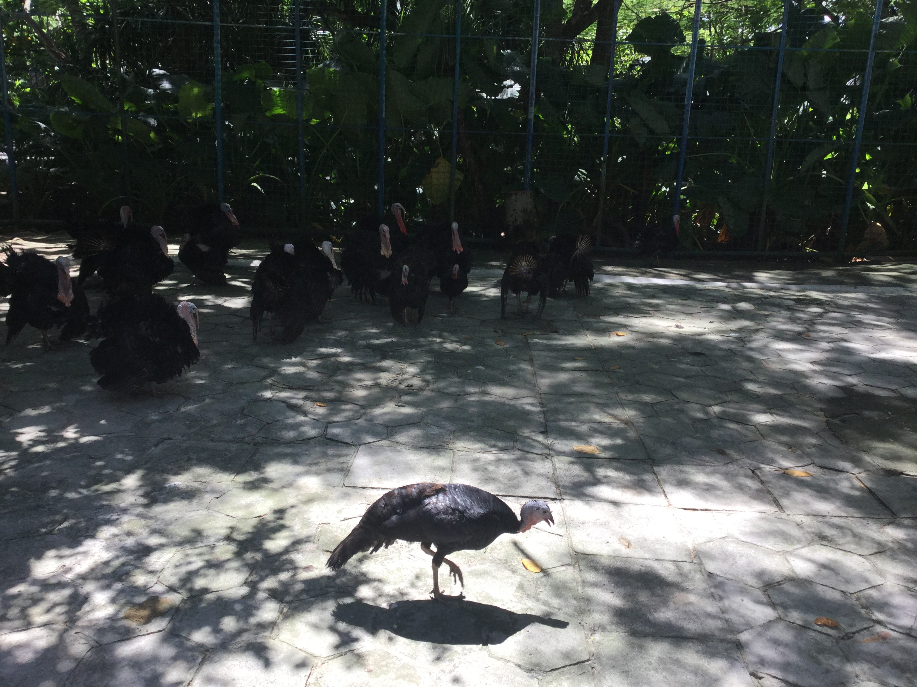
观鸟园

Slide 15
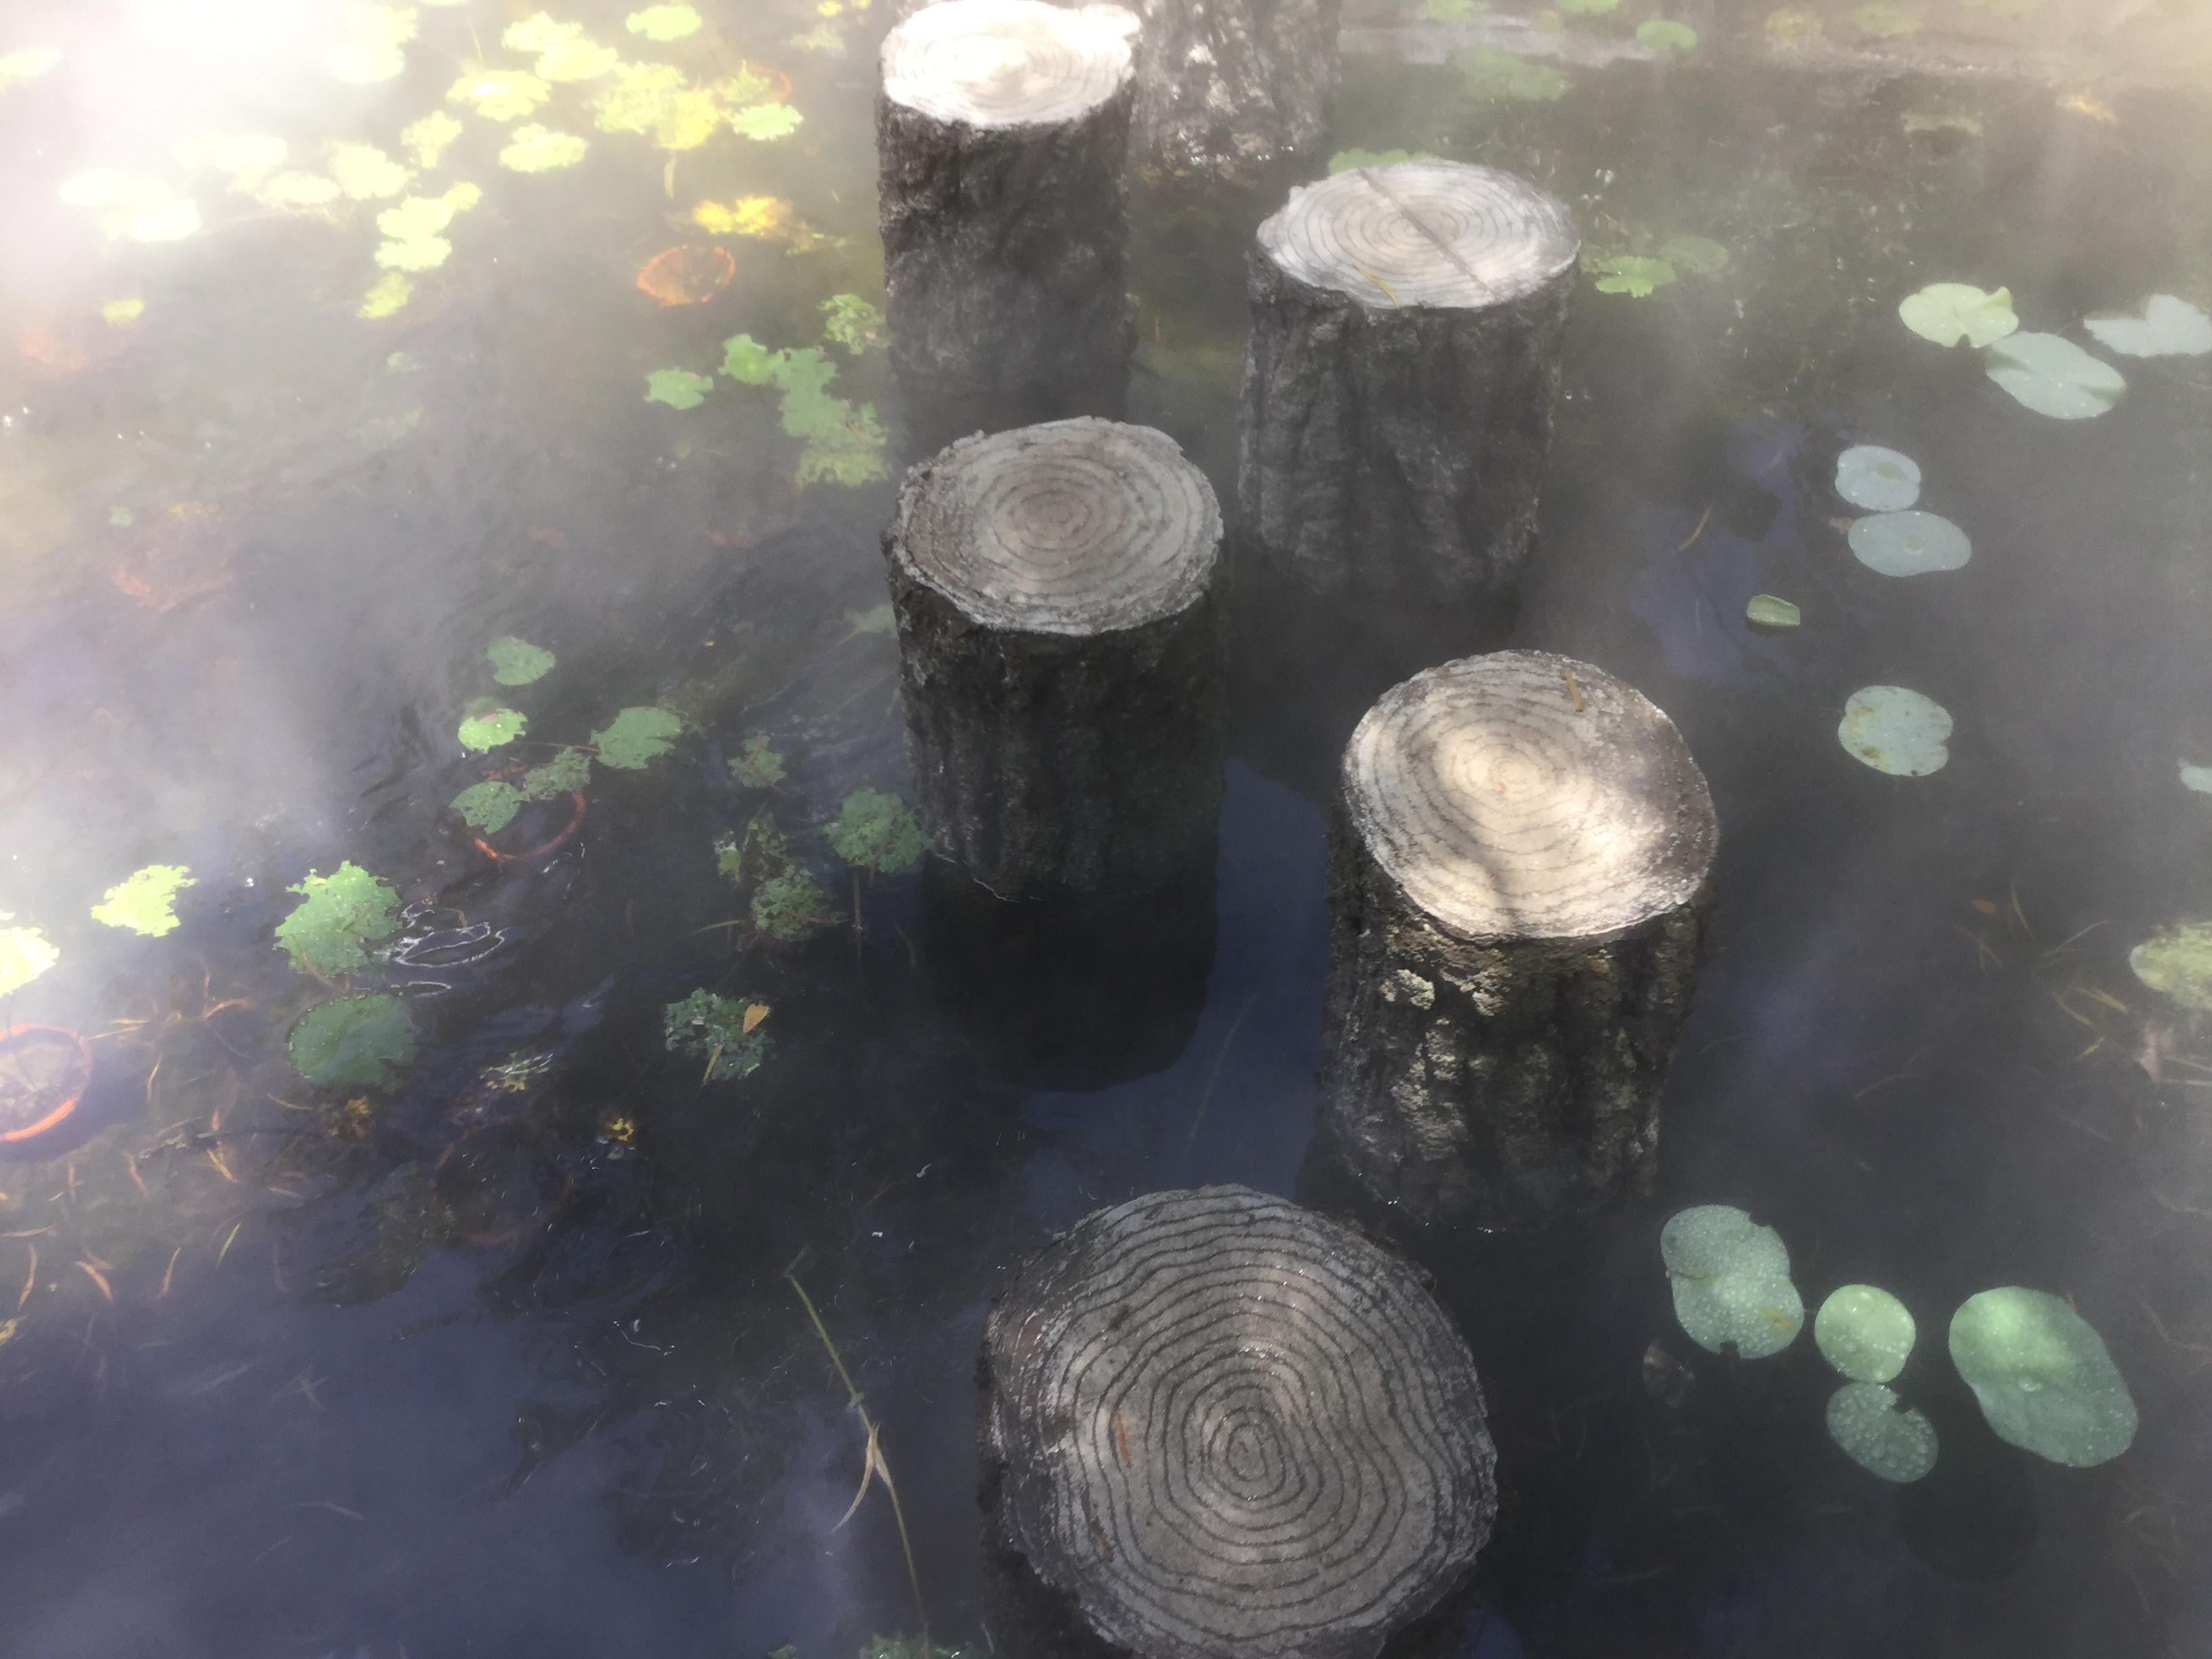
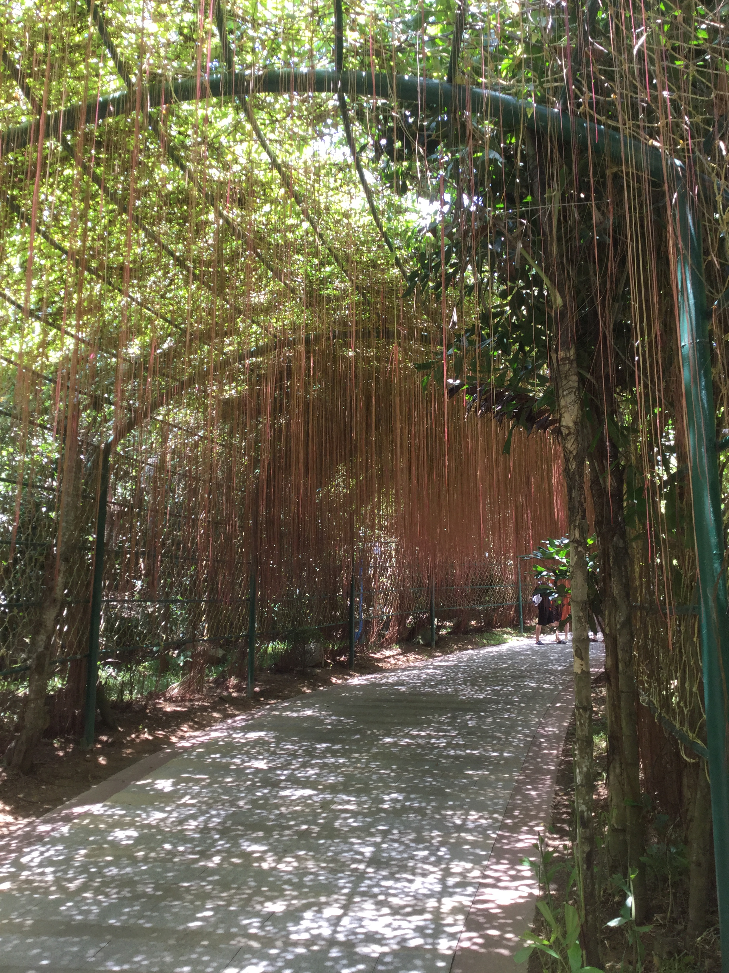
七步桥and龙须丝【？？？】

Slide 16
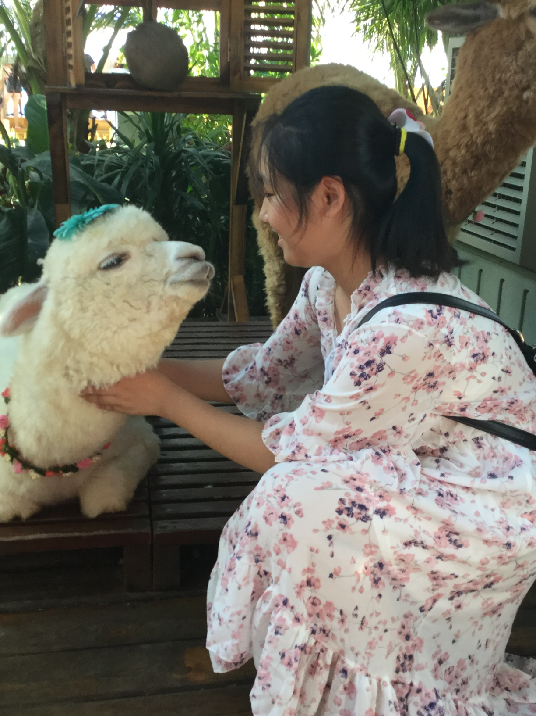

与羊驼合影
憋说话，吻我

Slide 17
谢谢观看
THANK YOU

